Slide 1
Droneoptagelser som værktøj til visualisering og videreberegning i MapInfo
Punkter:
Valg af droneprogram
Visualisering og indtegning med 3D-tegneprogram
Case 1: Volumenberegning ved entreprenørarbejde
Case 2: Regulering af vandstand på fugtig eng
Spørgsmål

Slide 2
Forudsætninger
Drone + medarbejder med dronebevis
Eller – aftale med dronefirma
Program til behandling af dronebilleder

Slide 3
Program til billedbehandling Anbefaling: www.dronedeploy.com
Kan det, det skal
Nemt at betjene
Er til at betale

Slide 4
Eksempel. 3D-model af Bornholms Kunstmuseum

Slide 5
3D-model af Bornholms Kunstmuseum, med nye bygninger indtegnet (3D Builder)

Slide 6
Case 1. Beregning af volumen af efterladt jordbunke

Slide 7
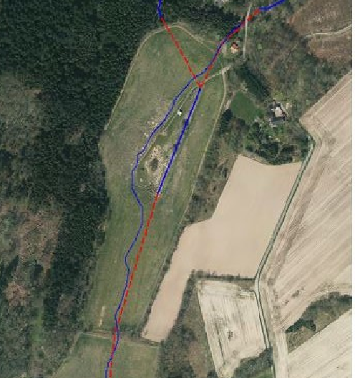
Case 2. Regulering af vandstand på fugtig eng

